Slide 1
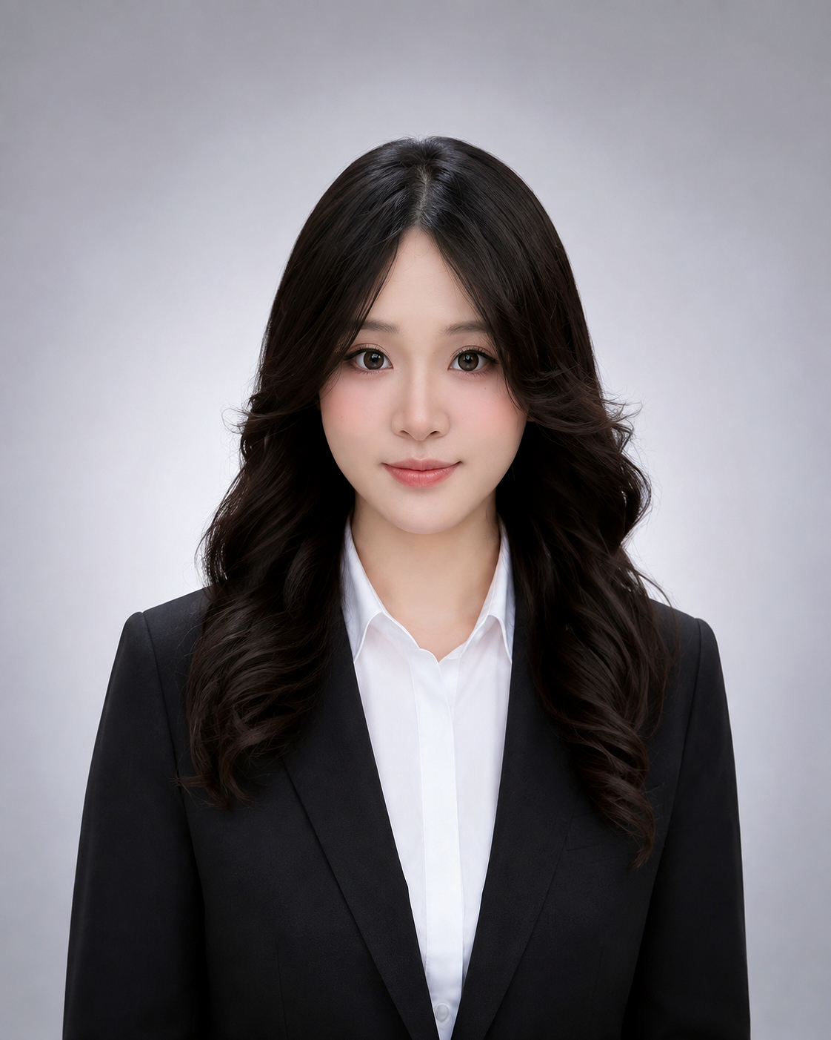
个 人 简 介
姓名 袁艺桐
新媒体运营｜18302387309
运营岗位作品集
个人介绍
拥有2年新媒体运营及内容策划经验，熟悉小红书、抖音、美团、公众号等平台运营逻辑，具备账号搭建、内容策划、活动运营与用户维护的全链路实操能力。
擅长从0到1构建可复制的爆款内容模型，通过用户洞察、竞品拆解与数据复盘优化选题及内容策略，推动曝光、获客、转化与复购效率提升。
能够运用AI工具辅助市场调研、选题分析、文案与脚本创作、素材整理及运营复盘，提升内容生产效率。
一句话职业标签 / 核心优势总结
3年+内容营销与社媒运营经验，懂品牌，擅长通过爆款内容＋平台运营＋线下活动落地数据化目标
能 力 拆 解
营销策划与爆款内容
商务对接
AI工作流与SOP沉淀
内容策略规划：基于用户画像与平台特点制定选题及内容策略，10个月累计实现26W+曝光。
合作需求对接：对接大学、幼儿园、夏令营机构及企业合作方，明确活动形式、人数与执行需求。
AI工作流：运用AI辅助市场调研、选题分析、文案脚本、素材整理与数据复盘，提升内容生产效率。
资源统筹协作：统筹人员、物料及现场安排，保障10+场不同类型线下活动顺利开展。
爆款洞察与复制：拆解热门选题、标题、封面与互动结构，小红书单篇内容最高获赞1000+。
结果与转化：累计服务1000+人次，实现1000+用户拉新并推动300+人到店体验。
SOP沉淀：梳理市场调研—内容策划—平台发布—数据复盘流程，形成可复用的运营方法。
内容营销与转化：搭建内容种草—到店—付费链路，引流3000+组客户，付费转化率约40%。
Notes:
[object Object]
[Sources]
- C:/Users/yyt/Desktop/ppt.pptx, slide 1
- Artist's Studio reference screenshots supplied by the user (style only)

Slide 2
工作经历 · 项目案例
▶ 陶艺爆款运营
▶ 东方风情展
▶ 动漫社合作
▶ 核心能力
✓
爆款市场调研
✓
数据分析选品
✓
合作需求对接
✓
市场与用户洞察
✓
宣传策略调整
✓
品牌海报与优惠券
✓
招新海报设计
✓
内容与视觉设计
✓
选品与多平台运营
✓
现场拉新与体验
✓
AI拼豆周边图纸
✓
合作与项目落地
✓
竞品与趋势分析
✓
展会方案设计
✓
拼豆产品结合
✓
AI工具应用
✓
内容卖点提炼
✓
优惠权益承接
✓
招新内容策划
✓
数据复盘优化
核心工作内容/
核心工作内容/
核心工作内容/
核心工作内容/
围绕一日画瓷、画瓷投影等热门项目，完成调研、选品、宣传与平台运营。
以上海外国语大学展会为场景，完成品牌曝光、权益设计与体验转化。
结合动漫社招新需求与店内拼豆品类，设计视觉物料及AI周边方案。
覆盖市场调研、产品选择、内容宣发、活动合作与数据复盘。
Ⅰ. 爆款内容生产与复制
▸ 从0到1爆款内容方法论 SOP
✓
对标账号与市场分析
✓
锁定爆款选题 / 话题
✓
竞品内容结构拆解
✓
目标用户画像分层
✓
寻找用户痛点与热点
✓
标题 / 封面 / 内容制作
✓
分平台分时段发布
✓
数据监控与复盘迭代
26W+
10W+
3000+组
约40%
累计曝光
累计访问
到店客户
付费转化
项目案例：陶艺爆款调研｜东方风情展｜动漫社合作
Notes:
[object Object]
[Sources]
- C:/Users/yyt/Desktop/ppt.pptx, slide 2
- Artist's Studio reference screenshots supplied by the user (style only)

Slide 3
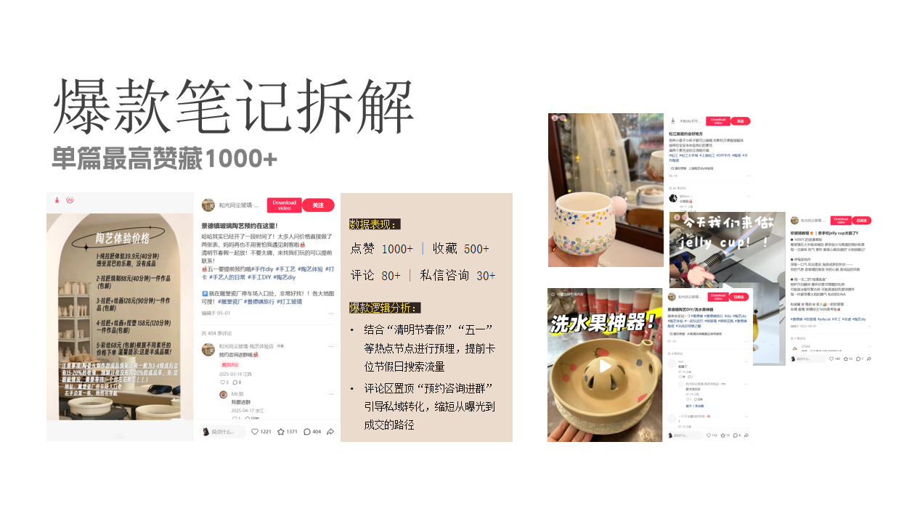
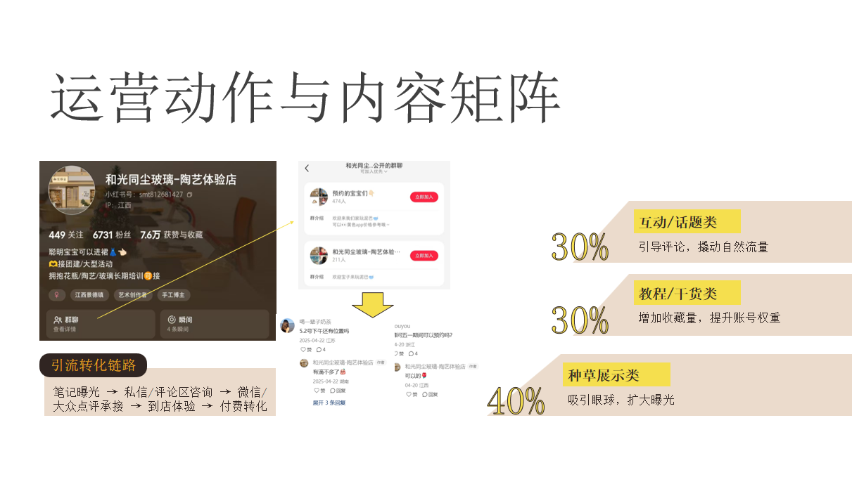
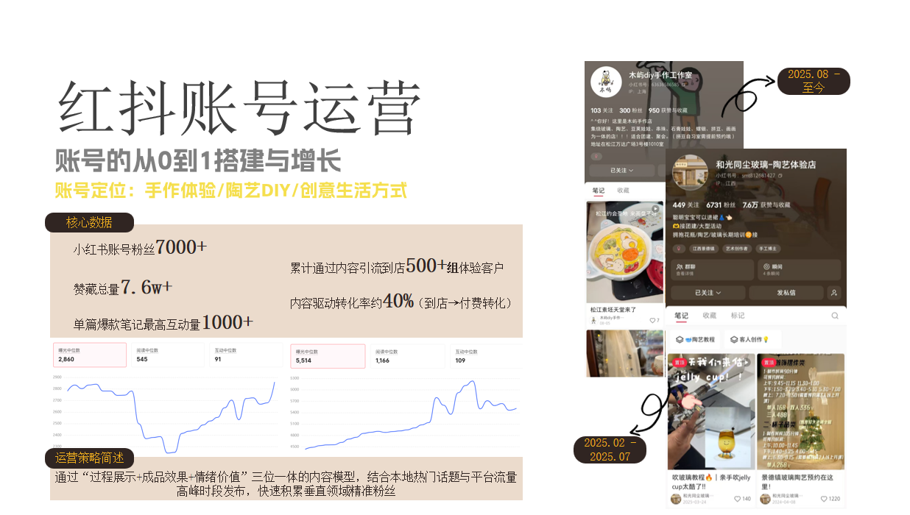
Notes:
[object Object]
[Sources]
- C:/Users/yyt/Desktop/ppt.pptx, slide 3
- Artist's Studio reference screenshots supplied by the user (style only)

Slide 4
核心数据成果
用数据呈现从内容曝光到到店转化的运营闭环
26W+
10W+
曝光
周期：10个月
访问
周期：10个月
25W+
3000+组
线上营收
周期：10个月
到店客户
周期：10个月
约40%
500+
付费转化
到店→付费
维护客户
周期：10个月
50%
1000+
复购率
客户复购
活动拉新
累计18场
数据覆盖内容运营、线上成交、到店转化、用户维系与活动增长
Notes:
[object Object]
[Sources]
- C:/Users/yyt/Desktop/ppt.pptx, slide 4
- Artist's Studio reference screenshots supplied by the user (style only)

Slide 5
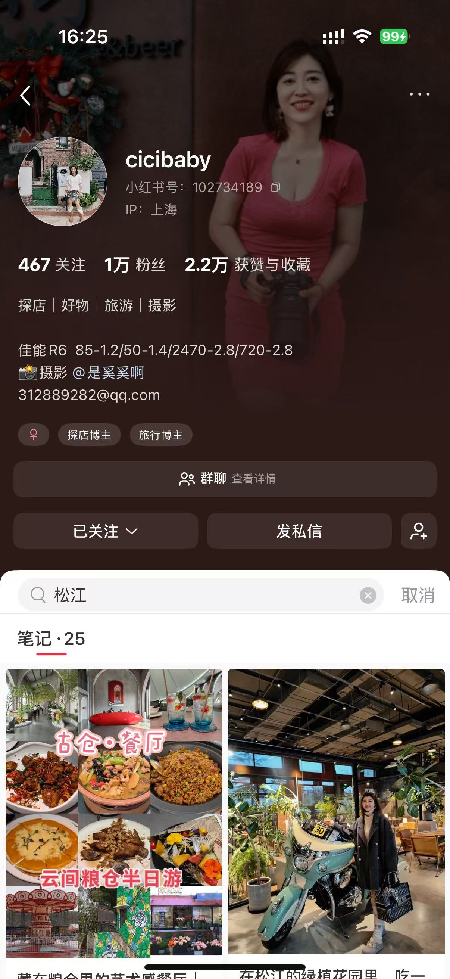
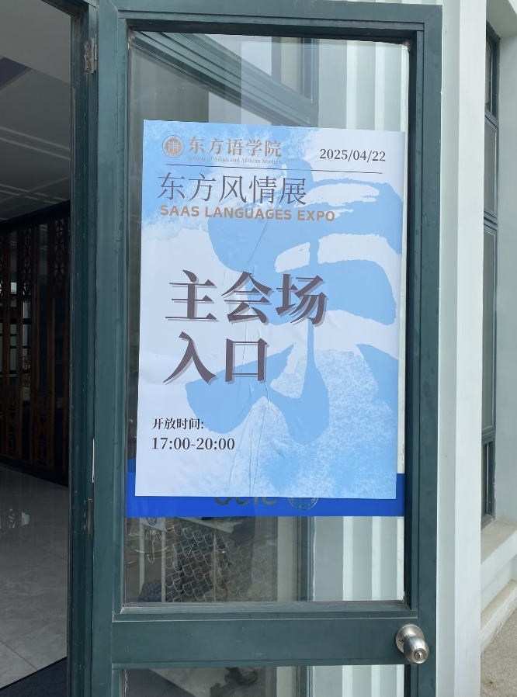
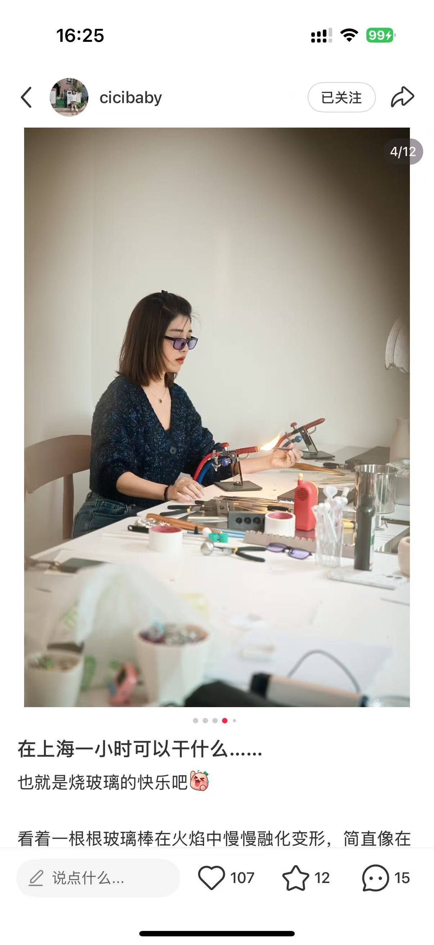
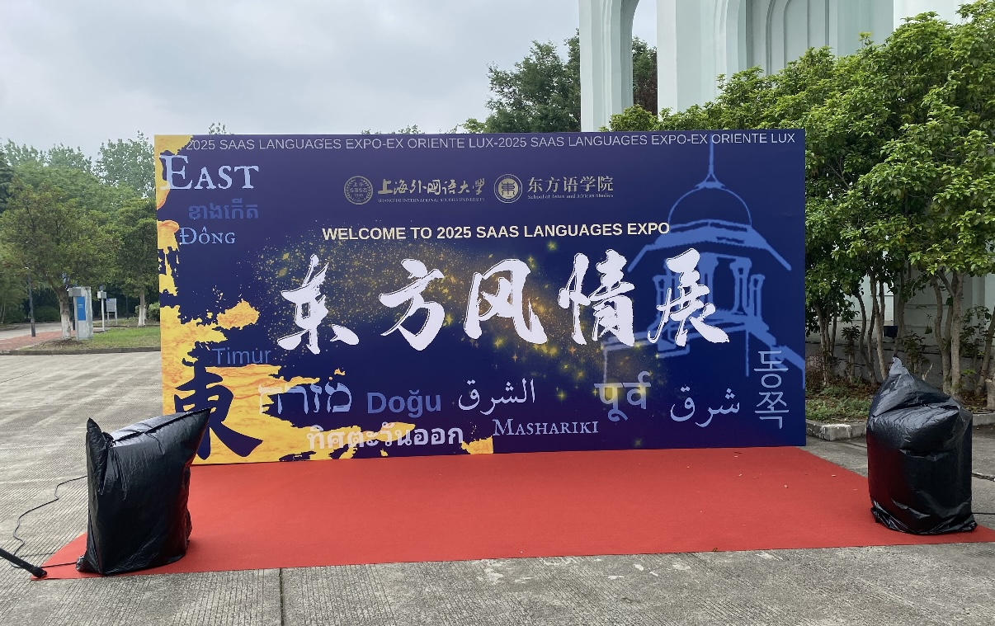
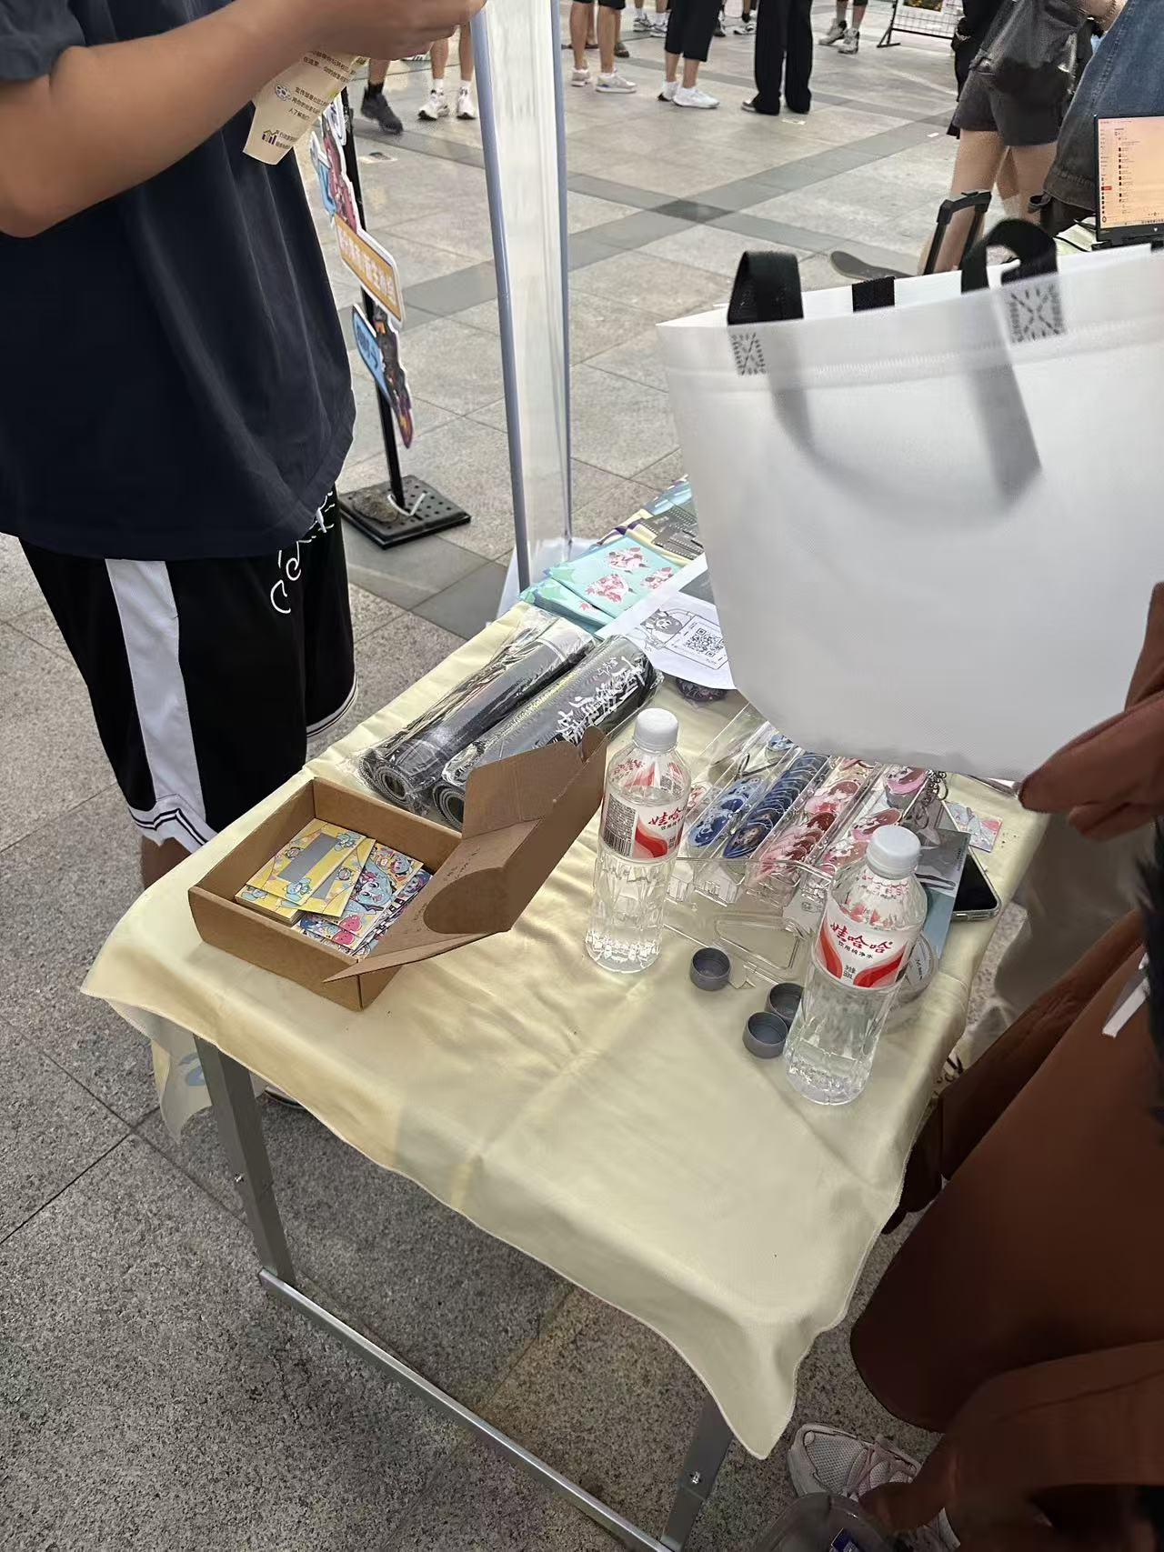
Ⅱ. 商务对接
▸ 线下能力
具备线下合作洽谈及活动全流程落地能力
具备达人合作谈判、脚本策略、内容跟进审核等能力
▸ 合作SOP
能将个人打法提炼为BD SOP、话术模板与复盘体系，快速赋能团队;
建联话术模板-合作方案模板-投流策略模板-数据分析复盘模板;
▸ 数据复盘模型
CPA/CPI/ROI核心指标监控
人群画像分析爆款内容拆解模型
活动现场、达人合作等相关图片
Notes:
[object Object]
[Sources]
- C:/Users/yyt/Desktop/ppt.pptx, slide 5
- Artist's Studio reference screenshots supplied by the user (style only)

Slide 6
Ⅲ. AI × 运营效率
把内容洞察、文案生产与数据复盘沉淀为可重复执行的运营工作流
自主搭建
3大模块
运营工作台
需求→工具→上线
核心流程
拆解｜创作｜复盘
多源输入
双语适配
素材接入
链接｜正文｜截图
使用场景
中文 / EN
结构化
3版输出
爆款拆解
痛点｜钩子｜结构
文案生成
平台｜人群｜语气
数据驱动
工作 × AI
运营复盘
指标→建议
核心能力
经验沉淀为工具
将运营经验拆成流程、规则与可执行工具
Notes:
[object Object]
[Sources]
- C:/Users/yyt/Desktop/ppt.pptx, slide 6
- Artist's Studio reference screenshots supplied by the user (style only)

Slide 7
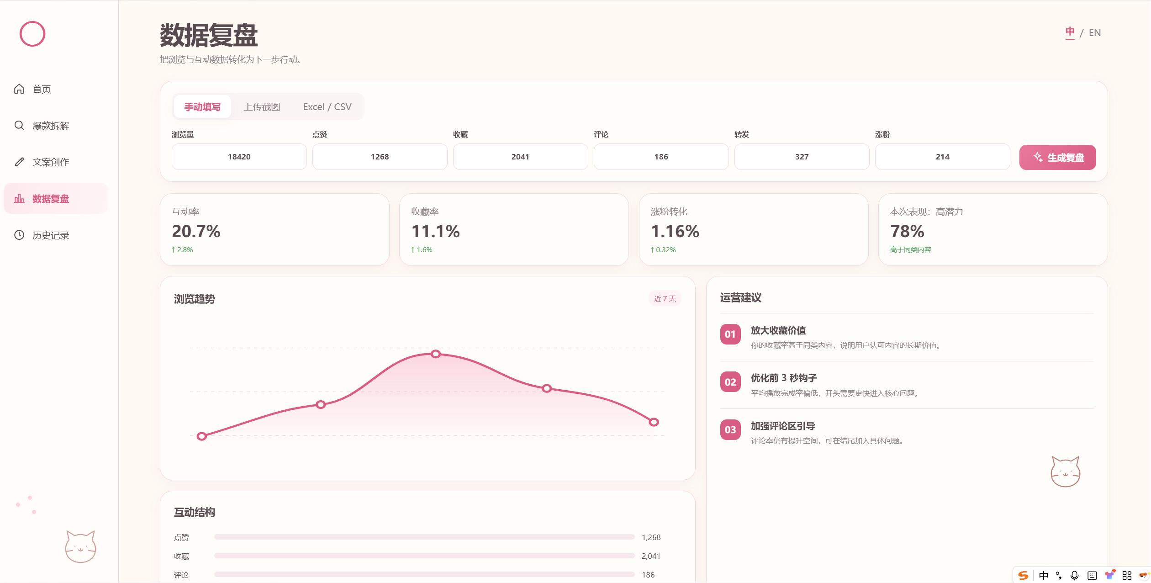
Ⅲ. AI融入运营闭环
▸ 洞察拆解
拆解爆款内容的钩子、结构、情绪与用户痛点
减少凭感觉选题，提升洞察与判断效率
▸ 文案创作
基于平台、人群与语气生成多版本初稿
由运营二次编辑把控质量，缩短内容生产链路
▸ 数据复盘
接收手动数据、后台截图或 CSV
把浏览与互动指标转化为下一轮可执行建议
在线体验｜circle-ops-studio-pages.pages.dev
Notes:
[object Object]
[Sources]
- C:/Users/yyt/Desktop/ppt.pptx, slide 7
- Artist's Studio reference screenshots supplied by the user (style only)

Slide 8
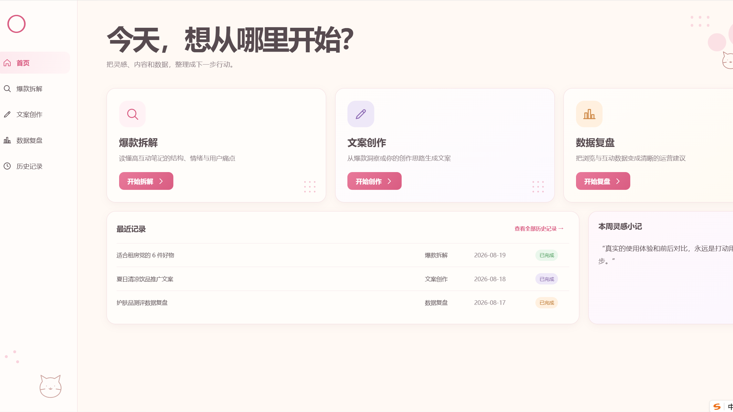
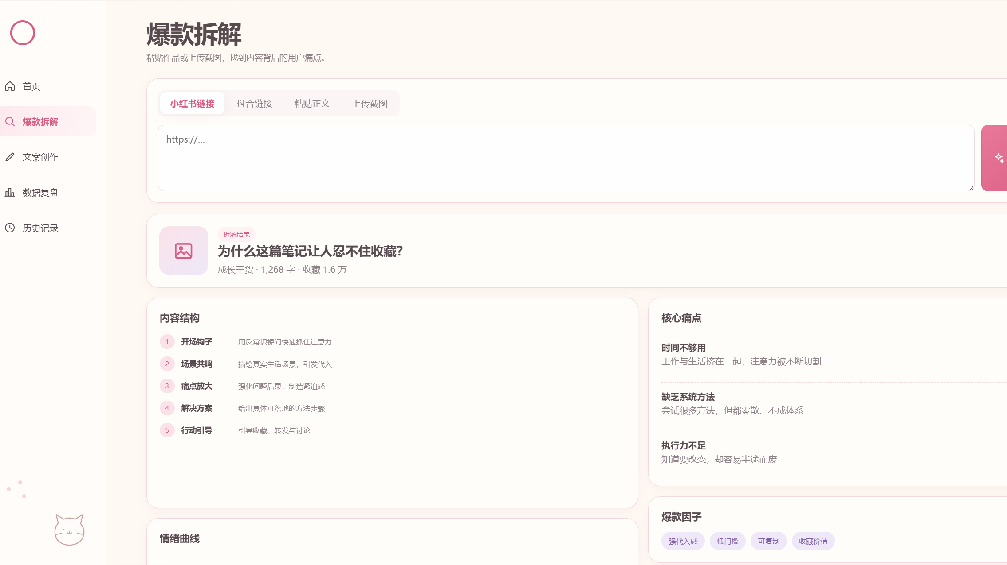
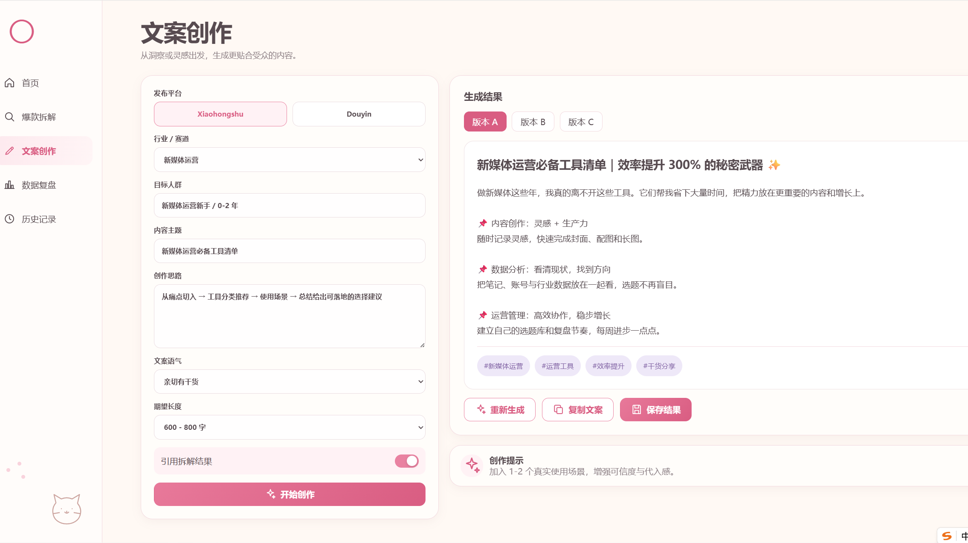
Notes:
[object Object]
[Sources]
- C:/Users/yyt/Desktop/ppt.pptx, slide 8
- Artist's Studio reference screenshots supplied by the user (style only)

